Slide 1

Yinxin.AGL.ai
全能 AI Agent 智能平台
浏览器自动化 · 多任务并发 · 人机协作 · 进化学习 · 桌面控制
产品技术演讲 | v2.0 | 2026

Slide 2
目录
01
产品概述
平台定位与核心能力
02
系统架构
五层分层解耦设计
03
核心模块
六大核心技术模块详解
04
工作流程
任务执行的完整生命周期
05
数据与效果
进化学习与成本优化实测
06
技术栈
前后端技术与基础设施
07
应用场景
企业级实际应用案例

Slide 3
产品概述
企业级全能 AI Agent 智能平台
Yinxin.AGL.ai 是一款融合多模态 AI 推理、浏览器自动化、桌面远程控制的智能体协作平台。
22+
44
采用“预规划 + 自主推理”双模式架构，实现从理解到执行到验证的完整闭环。具备自我进化能力，成功率从 77.8% 提升至 100%。
注册工具
API 路由
~66%
100%
🖥️
⚡
🤖
AI 成本节省
任务成功率
🔄
💻
浏览器自动化
多任务并发
人机协作
进化学习
桌面控制
Playwright + 拟人化操作
最多3任务并行
SSE实时 + 人工接管
自我优化执行策略
WebSocket + xdotool

Slide 4
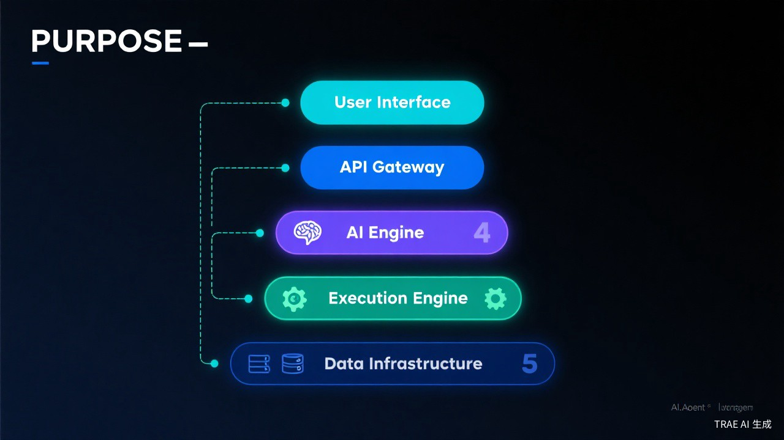
系统架构
五层分层解耦设计

Slide 5
模块一：浏览器自动化引擎
Playwright + 拟人化操作 + 智能元素查找
双模式启动
拟人化操作
三层元素查找
▸ noVNC 可视化调试
▸ 随机延迟模拟反应
▸ 精确匹配（标签优先级）
▸ Headless 无头模式
▸ 多步鼠标轨迹
▸ 模糊匹配（50%阈值）
▸ CDP 连接外部 Chrome
▸ 逐字输入 + 打字间隔
▸ CSS 选择器回退
▸ 反自动化检测绕过

Slide 6
模块二：多任务并发与会话隔离
工厂模式 + FIFO 队列 + LRU 淘汰
并发控制
会话隔离
▸ 最多 3 任务同时执行（可配置）
▸ 超限任务自动进入 FIFO 队列
▸ 任务完成后自动启动下一个
▸ activeTasks Set + taskQueue 双结构管理
▸ 状态变更通过 onTaskUpdate 实时通知
▸ 每个 userId 独立 BrowserContext
▸ Cookie/LocalStorage 完全隔离
▸ pendingCreations 防止并发重复创建
▸ inUse 标记保护活跃实例
▸ LRU 淘汰最久未使用实例
▸ 最大实例数可配置（默认 5）

Slide 7
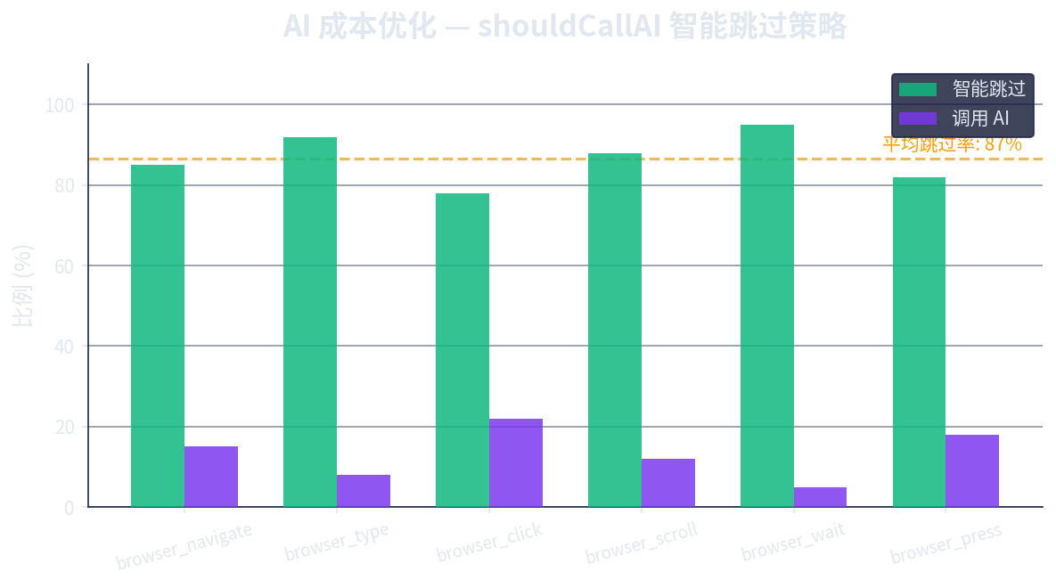
模块三：AI 成本优化
shouldCallAI 智能跳过策略，实测节省约 66% 调用成本
成本控制策略
▸ 简单操作成功自动跳过 AI
▸ 连续跳过 3 步后强制调用
▸ 对话历史保留最近 10 轮
▸ 每任务上限 30 次 AI 调用
▸ 模型自动选择：DeepSeek/Qwen-VL
▸ 支持前端预规划传入

Slide 8
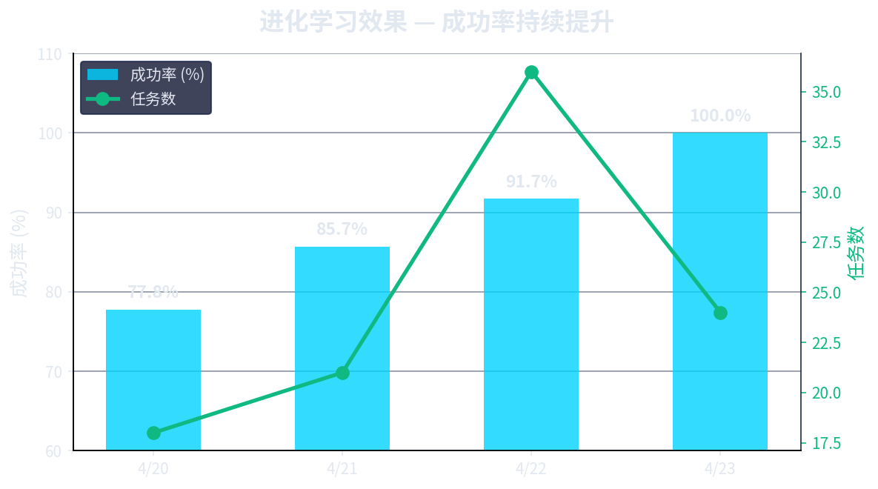
模块四：进化学习闭环
从历史数据中学习，持续优化执行策略
学习反馈闭环
① 执行 → 提取模式
② 失败/成功模式识别
③ 写入 patterns.json
④ 生成 [避免]/[推荐]/[选择器]
⑤ 注入 AI System Prompt
模式类型：
• repeated_failure — 累计失败自动修复
• success_pattern — 成功策略积累
• selector_tip — 特殊匹配经验
• slow_step — 性能瓶颈识别

Slide 9

模块五：人机协作系统
SSE 实时推送 + 智能介入 + 双向交互
协作能力
▸ SSE 实时推送（30s 心跳保活）
▸ 暂停/恢复任务（带人工指令）
▸ 验证码/二维码自动检测触发
▸ 截图上直接操作浏览器
▸ 连续失败 3 次自动升级人工
▸ 支持断线重连（最多 3 次）
▸ 双视图模式（截图 + VNC）

Slide 10
模块六：桌面远程控制
WebSocket + xdotool 实现完整控制链路
AI Agent → ToolRegistry → DesktopManager → WebSocket → Python Client → xdotool → 用户屏幕
click
type
hotkey
screenshot
scroll
drag
key_press
点击屏幕位置
输入文字（支持中文）
快捷键组合
截取屏幕
滚动页面
拖拽操作
按键操作
技术特点
▸ HTTP + WebSocket 共享端口 8765 ▸ 百分比坐标自动转换 ▸ xclip + ctrl+v 中文输入 ▸ 5s 自动重连 + 15s 心跳保活

Slide 11
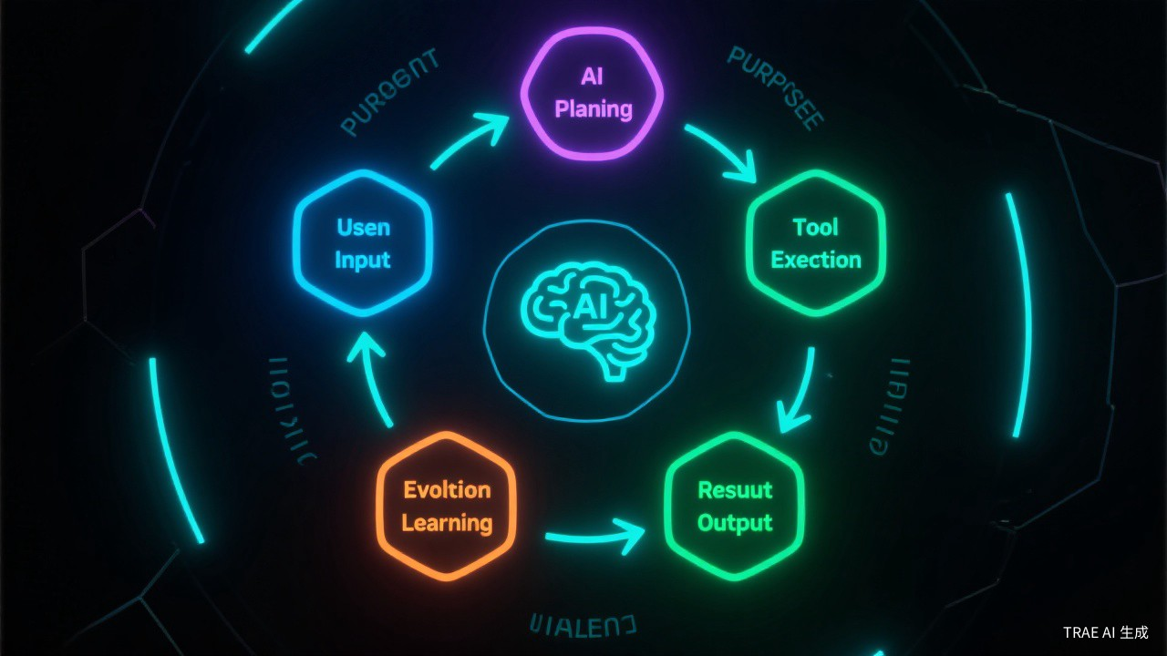
任务执行工作流
从用户输入到结果输出的完整生命周期

Slide 12
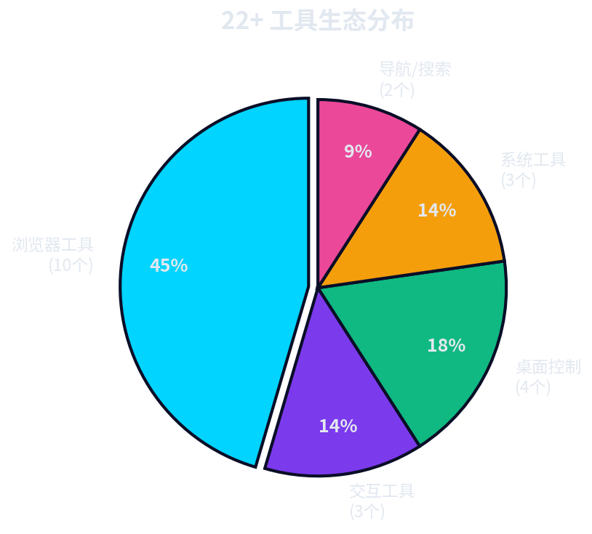
22+ 工具生态
全面覆盖浏览器、桌面、系统工具
浏览器工具
10 个
navigate, click, type, screenshot, read, scroll, press, wait, reload, download
交互/导航/搜索
5 个
hover, select, upload, tab, web_search
知识库/系统
3 个
knowledge_query, generate_document, wait_human
桌面控制
4 个
desktop_click, desktop_type, desktop_screenshot, desktop_hotkey

Slide 13

技术栈
前后端全栈技术与基础设施
层级 | 技术
前端 | Next.js 16 + React 19 + TypeScript + Tailwind CSS
浏览器 | Playwright + Puppeteer-core + noVNC
AI 模型 | Qwen-VL / DeepSeek / DashScope TTS&ASR
数据库 | MongoDB + Redis + ChromaDB + SQLite
通信 | SSE + WebSocket + REST API (44 routes)
桌面 | WebSocket + xdotool + mss (Python)
部署 | Docker (Node 20 Alpine) + Nginx

Slide 14
应用场景
企业级实际应用案例
💰
企业财税服务
📊
数据采集监控
自动化税务申报、财务报表生成、凭证智能录入
竞品价格监控、市场数据采集、财经数据获取
💬
客服自动化
🔧
软件测试
智能回复常见问题、操作内部系统、异常自动升级
UI 自动化测试、回归测试、截图对比验证

Slide 15
核心技术优势
经实测验证的技术指标
100%
~66%
3
22+
44
任务成功率
AI 成本节省
最大并发数
注册工具
API 路由
全流程自动化
多模型协同
自我进化
从理解到执行到验证的完整闭环
智能选择最优 AI 模型，平衡成本和效果
成功率从 77.8% 提升至 100%
人机共治
安全可靠
弹性扩展
智能判断何时需要人工介入
域名白名单 + 操作审批 + 风险分级
工具注册表机制，新工具灵活接入

Slide 16
THANK YOU
Yinxin.AGL.ai — 全能 AI Agent 智能平台
浏览器自动化 · 多任务并发 · 人机协作 · 进化学习 · 桌面控制

